Slide 1
Aplikace metodiky sportovního tréninku v Taekwon-do ITF
Mgr. Tomáš NOVOHRADSKÝ

Slide 2
„SPORTOVNÍ TRÉNINK JE SLOŽITÝ A ÚČELNĚ ORGANIZOVANÝ PROCES ROZVÍJENÍ SPECIALIZOVANÉ VÝKONNOSTI SPORTOVCE VE VYBRANÉM SPORTOVNÍM ODVĚTVÍ, NEBO DISCIPLÍNĚ“.
Cíl sportovního tréninku
Dosažení individuálně nejvyšší sportovní výkonnosti ve zvoleném sportovním odvětví na základě všestranného rozvoje sportovce.

Slide 3
Úkoly sportovního tréninku
Osvojování sportovních dovedností v tréninku a jejich použití v soutěžních podmínkách
Stimulace pohybových schopností
Ovlivňování psychiky, osobnosti a chování sportovce

Slide 4
Dlouhodobá koncepce sportovního tréninku
V praxi rozeznáváme dva názory na dlouhodobou koncepci sportovního tréninku:
Raná specializace
Trénink přiměřený věku

Slide 5
Raná specializace
Snaha o co nejvyšší výkonnost už v dětství.
Na tréninkový proces se pohlíží prostřednictvím tréninku dospělých.
Trenér klade na své žáky vysoké požadavky nejen v oblasti objemu a intenzity cvičení, ale i v oblasti psychiky (SILNÍ JEDINCI PŘEŽÍVAJÍ).
Na tréninku převažuje atmosféra napětí, vážnosti a racionality. VÝKON je na prvním místě!!!!

Slide 6
II. Trénink přiměřený věku
Obsah i forma tréninku jsou přiměřené věku a schopnostem dětí.
Trenér chápe, že děti nemohou zvládnout vše hned, výkon je chápán jako perspektivní cíl, důležitější než výsledek je nadšení a nasazení v soutěžích.
Důležité je i přiměřené ocenění radost a prožitek dětí.

Slide 7
Obsah sportovního tréninku rané specializace v Taekwon-do ITF
Zaměření na okamžitý výkon (monotónní cvičení sestav a izolovaných pohybů).
Dlouhé výdrže ve statických polohách (stoj, nácvik postojů)
Malá škála všeobecně rozvíjejících cvičení(gymnastická a atletická cvičení, hry).

Slide 8
Rizika rané specializace
Jednostrannost
Přetěžování určitých svalových skupin (svalová nerovnováha)
Předčasné vyčerpání adaptačních procesů
Nezájem o cvičení v další etapě života
Poruchy ve vývoji kostry, a kloubů (příliš náročná cvičení)
Poruchy příjmu potravy (hubnutí do váhových kategorií!!!!!)
Ztráta motivace ve sportovní kariéře (např. žákovské mistrovství Evropy)

Slide 9
Obsah sportovního tréninku přiměřenému věku v Tae kwon-do ITF
Vytvořit co nejširší zásobu pohybů – všestranná příprava
Věnovat pozornost všem pohybovým schopnostem v závislosti na senzitivním období vývoje dítěte
Seznámit děti s co největší škálou sportů (sezonní sporty)

Slide 10
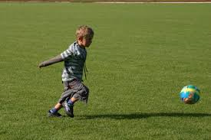
VŠESTRANNÁ PŘÍPRAVA
alfa a omega sportovního úspěchu v dospělosti

Slide 11
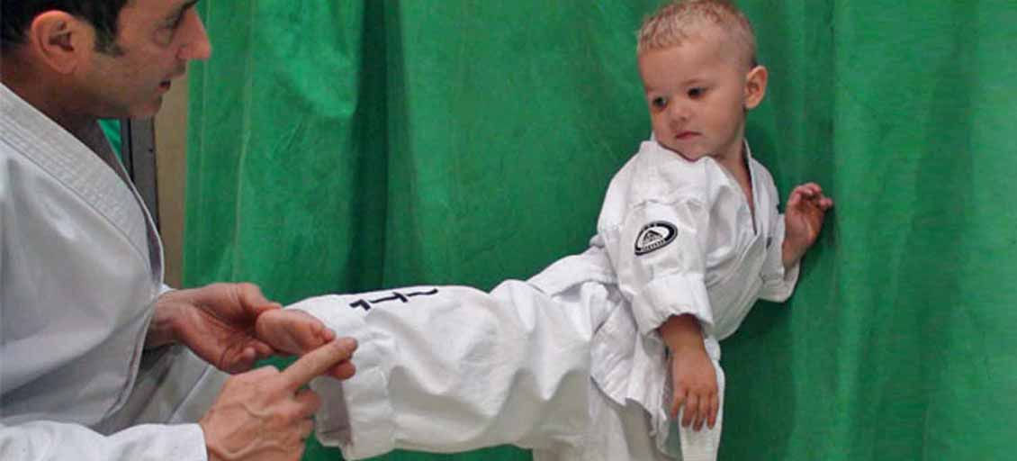
VĚKOVÉ ZÁKONITOSTI SPORTOVNÍ PŘÍPRAVY
4 – 6 let
Dítě ještě nemá pohybovou zkušenost, všechno chce zkusit a „osahat si“.
V tomto období dozrávají funkce pro „hrubou motoriku“ (stoj, leh, sed, dřep).
Nejvhodnější forma učení je hra neustálá motivace pro udržení pozornosti.
Důležitá je častá změna podnětů!
V 6 letech dosahuje velikost dětského mozku 90% mozku dospělého, ale ostatní části těla této velikosti nedosahují (problém například u kotoulu vpřed – dítě vnímá hlavu jako příliš velkou).

Slide 12
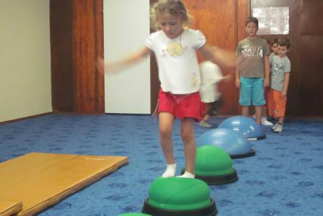
7 – 10 let
Etapa seznámení se sportem
Prudký nárůst vnímání (percepce) okolí.
Děti lépe odhadují vzdálenost, rychlost pohybujících se předmětů, zlepšuje se periferní vidění.
Zlepšuje se rovnováha.
Vhodné období pro orientační schopnosti, rychlostní, koordinační a akčně reakční schopnosti.
Důraz klást na rozvoj mezisvalové koordinace, přesnost poloh a držení těla.
Děti se učí nápodobou (kvalita ukázky)!!!
Není dobudována CNS.

Slide 13
10 – 13 let
Etapa základního tréninku
Dochází ke zvýšení efektivity tréninkového úsilí vlivem zdokonalení nervově svalových činností.
12 let ZLATÝ VĚK MOTORIKY
Snahou trenéra by mělo být vystavit děti co nejširší škále pohybových zkušeností.
Důležité je zařadit i výbušné hry, kde je prioritou dynamika pohybu.
„Čím více pohybových zkušeností získáme v tomto věku, tím lépe dokážeme zpracovat verbální informace od trenéra“.

Slide 14
13 – 15 let Období růstové akcelerace
ETAPA specializovaného tréninku
Schopnost rovnováhy dosahuje úrovně dospělých.
Mění se mechanika pohybu vlivem:
Změny objemu svalu
Pákových poměrů tělesných segmentů
Kosti rostou rychleji než svaly a šlachy
Zhoršení pohyblivosti

Slide 15
16 – 18 let
Etapa specializovaného tréninku – vrcholového tréninku
Mizí negativní projevy v motorice.
Chlapci výrazně převyšují dívky, zejména v pohybech velkých svalových skupin.
Zvýšený podíl taktiky, závodních zkušeností.
Zvyšuje se schopnost uplatnit optimální řešení v soutěžích.
V tréninku se zvyšuje podíl speciálních pohybových dovedností daného sportu.
Sportovní příprava má charakter přípravy dospělých (18-20 let).

Slide 16
Doporučení pro praxi v Taekwon – do ITF
V etapě základního tréninku rozvíjet co nejvíce pohybových dovedností (necvičit pouze sestavy).
Neklást důraz na výkon, ale zapojit co nejvíce dětí do soutěží (upravená pravidla a systém hodnocení).
Hodnotit děti podle přístupu, nadšení a nasazení (pozitivní motivace).
Zkrátit délku sportovního boje na 1 minutu s delší pauzou odpočinku (děti nejsou schopny zpracovávat laktát při intenzivní činnosti od 1 - 3 minut).
Respektovat fyziologické zvláštnosti (biologický – kalendářní věk).
Neustále zařazovat koordinační cvičení v různých obměnách.
Nepřeceňovat případné úspěchy a neúspěchy dětí a pubescentů.

Slide 17
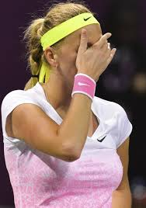
VYHOŘENÍ
psychický problém rané specializace
Stagnace výkonnosti v 18 letech!!!

Slide 18
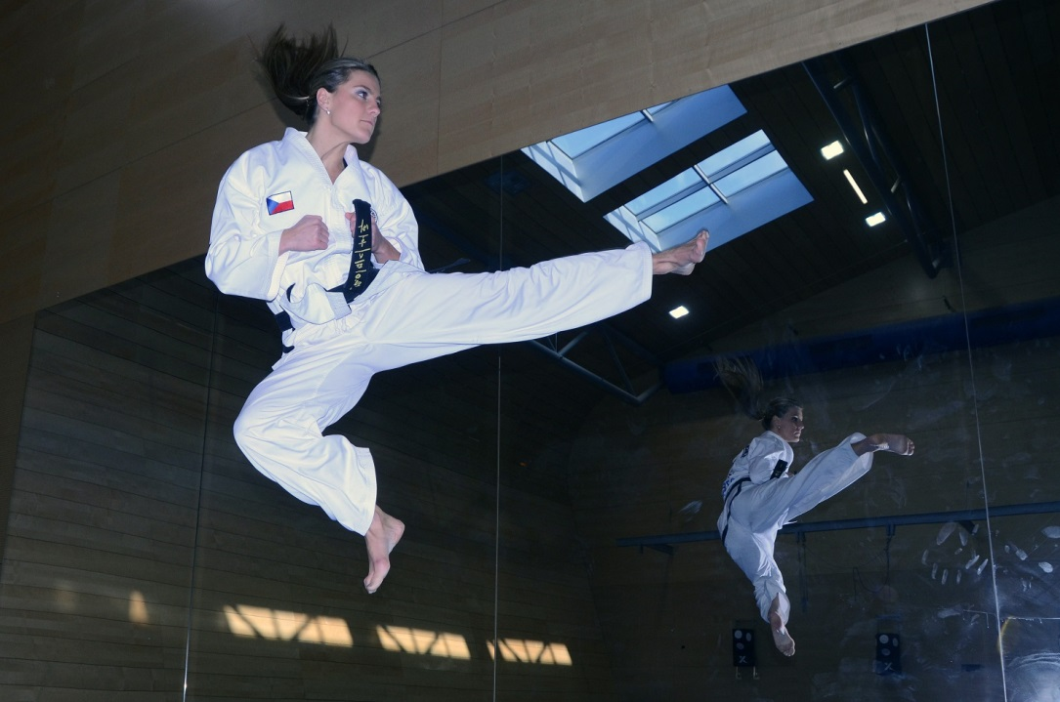
ZÁVĚR
Dětství a mládí je pouze přípravou etapou pro vrcholný (výkonnostní) trénink v dospělosti.

